Slide 1
Αξιολόγηση της μάθησης
Αξιολόγηση για την μάθηση
Αξιολόγηση ως μάθηση

Slide 2
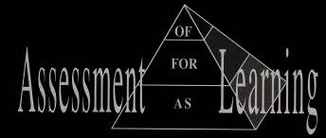

Slide 3


Slide 4
Assessment for Learning: Η βασική ιδέα
Η αξιολόγηση για τη μάθηση (Assessment for Learning – AfL) είναι μια προσέγγιση όπου η αξιολόγηση παύει να είναι μόνο μηχανισμός βαθμολόγησης και γίνεται εργαλείο υποστήριξης της μάθησης. Στην AfL, δάσκαλοι και μαθητές αναζητούν και ερμηνεύουν στοιχεία για το πού βρίσκονται οι μαθητές στη μάθησή τους, πού χρειάζεται να φτάσουν και πώς είναι καλύτερο να φτάσουν εκεί. Αυτά τα στοιχεία προκύπτουν από ερωτήσεις, συζητήσεις, εργασίες και παρατηρήσεις μέσα στην καθημερινή δραστηριότητα της τάξης. Η αξιολόγηση είναι ενσωματωμένη στη διδασκαλία και η ανατροφοδότηση δεν είναι το τέλος, αλλά η αφετηρία για το επόμενο βήμα.

Slide 5
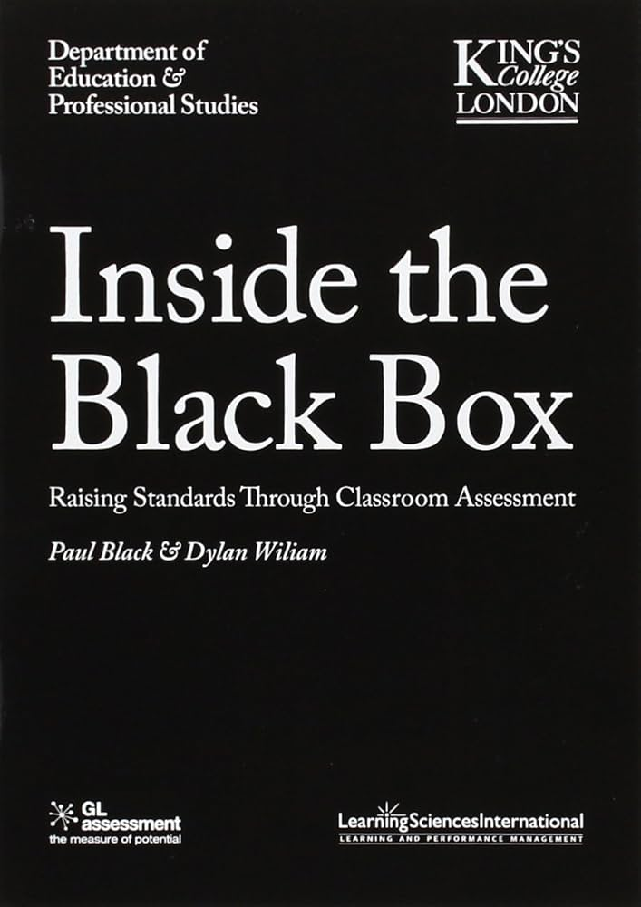
Από τις δεκαετίες 1960–1980 φάνηκε ότι η αξιολόγηση μπορεί να είναι όχι μόνο τελική (summative), αλλά και διαμορφωτική: να στηρίζει τη μάθηση μέσω "έγκαιρης πληροφόρησης". Ωστόσο, αυτές οι ιδέες τότε δεν είχαν συνεκτικό παιδαγωγικό πλαίσιο.2. Η «έκρηξη» της AfL με τους Black & Wiliam (1998) με τη δημοσίευση του Inside the Black Box, τεκμηριώθηκε ότι η ποιότητα της ανατροφοδότησης, ο διάλογος στην τάξη, η ενεργή συμμετοχή των μαθητών και μαθητριών έχουν μεγάλη επίδραση στην μάθηση — μεγαλύτερες και από πολλές δοκιμασμένες παιδαγωγικές. Αυτό το άρθρο έγινε θεμέλιο της AfL και άλλαξε διεθνώς τις πολιτικές αξιολόγησης.

Slide 6
Το 2003 εκδίδεται το βιβλίο της Lorna M. Earl, Assessment as Learning: Using Classroom Assessment to Maximize Student Learning από την Corwin Press. Στο Κεφάλαιο 3 με τίτλο “Assessment of Learning, for Learning, and as Learning” παρουσιάζει συστηματικά τους τρεις όρους και το γνωστό τρίγωνο/πυραμίδα: of–for–as learning, με έμφαση στο να «ξαναγυρίσουμε» το σύστημα υπέρ του for/as.

Slide 7



Slide 8


Slide 9
2006 – άρθρο Assessment – A Powerful Lever for LearningΤο 2006 γράφει το άρθρο “Assessment – A Powerful Lever for Learning” στο περιοδικό Brock Education, όπου ξαναπαρουσιάζει και εκλαϊκεύει τους τρεις όρους και τη μεταξύ τους ισορροπία. Από εκεί και μετά, τα of/for/as κολλάνε στη βιβλιογραφία και στα επιμορφωτικά κείμενα διεθνώς (ιδίως στον Καναδά, ΗΒ, Αυστραλία) αλλά και Ελλάδα.

Slide 10
Παρότι δεν είναι η πρώτη που μίλησε για διαμορφωτική αξιολόγηση (Black & Wiliam, Stiggins κ.ά. προηγούνται), η Earl έγινε εμβληματική για τρεις λόγους:α) Έδωσε την καθαρή τριπλή γλώσσα of / for / as learning. Οι άλλοι μιλούσαν κυρίως για formative vs summative assessment. Η Earl το ξαναγράφει πολύ απλά και παιδαγωγικά: Assessment of Learning → τι έμαθαν (summative). Assessment for Learning → αξιολόγηση για να βελτιώσουμε τη μάθηση (formative). Assessment as Learning → αξιολόγηση ως διαδικασία μάθησης του ίδιου του μαθητή (μεταγνώση, αυτορρύθμιση).

Slide 11
Συνδέει θεωρία + πράξη + πολιτική σε ένα «μικρό βιβλίο»
Το βιβλίο του 2003:
είναι σύντομο (περίπου 130 σελίδες), πρακτικό, γεμάτο παραδείγματα τάξης, ρουμπρίκες κ.λπ. αλλά ταυτόχρονα κάνει θεωρητική δουλειά:
  εξηγεί σκοπούς αξιολόγησης,
  μιλά για μεταγνώση, αυτορρύθμιση,
  δείχνει ότι assessment as learning = μαθητής ως «ρυθμιστής» της μάθησης.
Άρα έγινε τέλειο εργαλείο για επιμορφώσεις

Slide 12
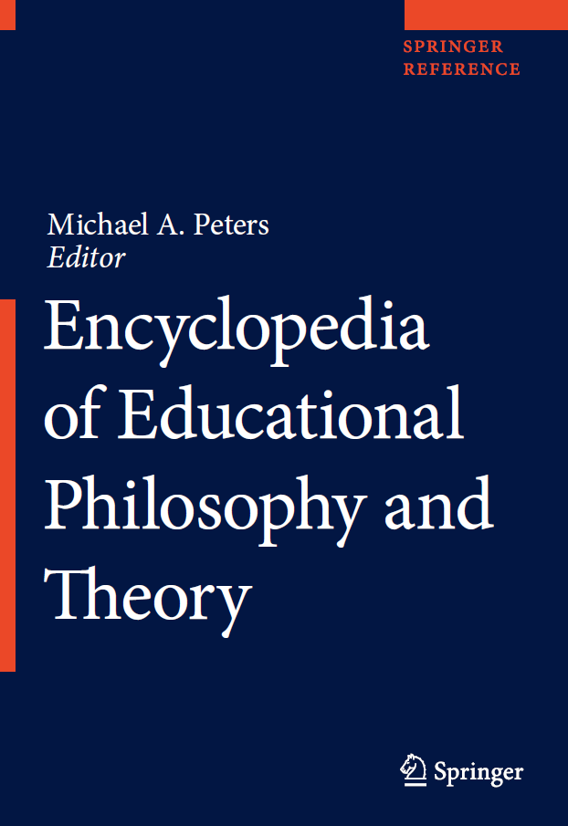

Slide 13
Η Assessment for Learning (AfL) είναι μια παιδαγωγική προσέγγιση της αξιολόγησης όπου ο κύριος σκοπός δεν είναι να βαθμολογήσει τον μαθητή, αλλά:
να κατανοήσει ο μαθητής πού βρίσκεται στη μάθηση,
να αντιληφθεί τι χρειάζεται να αλλάξει,
και να ενεργήσει για να βελτιωθεί.
Η AfL:
είναι διαμορφωτική αξιολόγηση που λειτουργεί μέσα στη διδασκαλία, όχι στο τέλος της,
βασίζεται σε ανατροφοδότηση που οδηγεί σε δράση,
απαιτεί ενεργή συμμετοχή του μαθητή, όχι παθητική λήψη γνώσεων.

Slide 14
Η θεσμοθέτηση της AfL από την Assessment Reform Group (1999–2009)
Η ARG έδωσε τον όρο Assessment for Learning και τον ξεκαθάρισε με ορισμούς και αρχές. Ο ορισμός του 2009 από την Klenowski τονίζει ότι: Η AfL είναι μέρος της καθημερινής πρακτικής των μαθητών, των δασκάλων και των συμμαθητών, που αναζητούν και ανταποκρίνονται σε πληροφορίες για τη μάθηση, μέσω διαλόγου, επίδειξης και παρατήρησης, με τρόπους που ενισχύουν την μάθηση. Έτσι, η AfL παύει να είναι «τεχνική αξιολόγησης» και γίνεται παιδαγωγική φιλοσοφία.

Slide 15
Ο ρόλος μαθητών και μαθητριών στην AfL
Σε μια τάξη που λειτουργεί με AfL, οι μαθητές και οι μαθήτριες δεν είναι δέκτες «σωστών απαντήσεων», αλλά ενεργοί συμμετέχοντες στην διαδικασία της μάθησης. Μαθαίνει κάποιος ή κάποια να καταλαβαίνει ποιο είναι το μαθησιακό ζητούμενο, να αναγνωρίζει πώς φαίνεται η ποιοτική δουλειά και να κρίνει τόσο τη δική του εργασία όσο και των συμμαθητών του. Μέσα από αυτοαξιολόγηση, ετεροαξιολόγηση και διάλογο, οι μαθητές και οι μαθήτριες αναπτύσσουν μεταγνωστικές δεξιότητες, δηλαδή ικανότητα να σκέφτεται όχι μόνο τι μαθαίνει αλλά και πώς μαθαίνει. Αυτός ο μετασχηματισμός του ρόλου είναι κεντρικός στην AfL και διαφοροποιεί ριζικά αυτή την προσέγγιση από την παραδοσιακή, εξεταστικοκεντρική αξιολόγηση.

Slide 16
Ο ρόλος του εκπαιδευτικού και οι ανατροφοδοτικοί «κύκλοι»
Ο εκπαιδευτικός στην AfL λειτουργεί ως σχεδιαστής μαθησιακών εμπειριών και ως διευκολυντής της μάθησης. Συλλέγει συνεχώς πληροφορίες για την κατανόηση των μαθητών από τις απαντήσεις τους, από τις ερωτήσεις που θέτουν και από τα έργα που παράγουν, και προσαρμόζει τη διδασκαλία του ανάλογα. Ενισχύει τον χρόνο αναμονής μετά από ερωτήσεις, ανοίγει τον διάλογο σε περισσότερους μαθητές και σχεδιάζει δραστηριότητες όπου οι ιδέες των μαθητών γίνονται αφετηρία της διδασκαλίας. Η ανατροφοδότηση που δίνει δεν περιορίζεται σε διορθώσεις, αλλά προσκαλεί τους μαθητές να σκεφτούν βαθύτερα, να εξηγήσουν το συλλογισμό τους και να κάνουν το επόμενο βήμα.

Slide 17
Η AfL βασίζεται στην θεωρία της διαμορφωτικής αξιολόγησης, αλλά παίρνει σύγχρονη μορφή με τη δουλειά των Black και Wiliam τη δεκαετία του 1990. Η ανασκόπηση τους έδειξε ότι η ποιοτική ανατροφοδότηση και η ενεργή συμμετοχή των μαθητών έχουν μεγάλη επίδραση στα μαθησιακά αποτελέσματα. Το Assessment Reform Group αξιοποίησε αυτά τα ευρήματα και διατύπωσε τον όρο Assessment for Learning, δίνοντας σαφείς αρχές και ορισμούς. Από τα τέλη της δεκαετίας του 1990 και μετά, η AfL ενσωματώθηκε σε εθνικές πολιτικές και αναλυτικά προγράμματα σε πολλές χώρες, καθιερώνοντας την αξιολόγηση για τη μάθηση ως κεντρική παιδαγωγική πρακτική.

Slide 18
Γιατί η AfL θεωρείται σήμερα κυρίαρχη προσέγγιση;
Η AfL κυριάρχησε επειδή συνδυάζει ισχυρή ερευνητική τεκμηρίωση με μια παιδαγωγική λογική που τοποθετεί τη μάθηση στο κέντρο. Οι έρευνες δείχνουν ότι βελτιώνει την επίδοση, ενισχύει τη μεταγνώση και βοηθά ιδιαίτερα τους πιο αδύναμους μαθητές. Ταυτόχρονα, συνδέεται με σύγχρονες θεωρίες μάθησης, όπως ο κοινωνικο-κονστρουκτιβισμός και η αυτορρυθμιζόμενη μάθηση, και προσφέρει ένα συνεκτικό πλαίσιο μέσα στο οποίο μπορούν να οργανωθούν οι πρακτικές ανατροφοδότησης, η συζήτηση στην τάξη και η ενεργός συμμετοχή των μαθητών. Για αυτό και έχει γίνει σημείο αναφοράς σε αναλυτικά προγράμματα, επιμορφώσεις και ερευνητικές μελέτες διεθνώς.

Slide 19
Μεγάλα εκπαιδευτικά προγράμματα (2000–2020) σε χώρες όπως Ηνωμένο Βασίλειο, Σκωτία, Νέα Ζηλανδία, Αυστραλία, Καναδάς, επένδυσαν πολύ σε επιμόρφωση και υλικό για την AfL. Αν και η εφαρμογή είχε δυσκολίες, η AfL έγινε ο διεθνής κανόνας για την καλή αξιολόγηση

Slide 20
Περίοδος / Έτος | Κομβικό σημείο για την AfL
1960–1980 | Διατυπώνονται οι έννοιες «διαμορφωτική» και «τελική» αξιολόγηση (Scriven, Bloom κ.ά.). (Βικιπαίδεια)
Τέλη 1980s | Δημιουργία του Policy Task Group on Assessment (πρόδρομος του ARG) στο πλαίσιο της BERA στο Ηνωμένο Βασίλειο. (Nuffield Foundation)
1989–1996 | Διαμορφώνεται το Assessment Reform Group, ομάδα ερευνητών που επηρεάζει πολιτικές αξιολόγησης. (Nuffield Foundation)
1998 | Δημοσίευση των Black & Wiliam, Inside the Black Box: τεράστια επιρροή στην ιδέα της διαμορφωτικής αξιολόγησης. (Nuffield Foundation)
1999 | Έκδοση Assessment for Learning: Beyond the Black Box από το ARG – ο όρος AfL μπαίνει στο προσκήνιο. (Ευρωπαϊκή Υπηρεσία)
2002 | Το ARG διατυπώνει τον γνωστό ορισμό της AfL και τις «10 Αρχές» για τη διδακτική πράξη. (ResearchGate)
2000–2010 | Εθνικά προγράμματα AfL σε ΗΒ, Σκωτία, Νέα Ζηλανδία, Καναδά, Αυστραλία κ.ά.· η AfL γίνεται διεθνώς mainstream.
2010 | Το ARG διαλύεται, αλλά τα κείμενα και τα εργαλεία του συνεχίζουν να αποτελούν σημείο αναφοράς. (Nuffield Foundation)

Slide 21
Στη Σκωτία το πιο εμβληματικό και συχνά «μοντέλο–αναφοράς» πρόγραμμα για Assessment for Learning ήταν το Assessment is for Learning (AifL), που ξεκίνησε το 2001 στη Σκωτία με στόχο να χτίσει ένα συνεκτικό εθνικό σύστημα αξιολόγησης (όχι απλώς μεμονωμένες τεχνικές μέσα στην τάξη). Ο σχεδιασμός του περιέγραφε τρεις «πλεγμένες» κατευθύνσεις: (α) ενίσχυση της επαγγελματικής πρακτικής αξιολόγησης με κεντρικότητα στις κρίσεις των εκπαιδευτικών, (β) μηχανισμούς τοπικής διασφάλισης ποιότητας ώστε οι κρίσεις/βαθμολογήσεις να είναι πιο συνεπείς και αξιόπιστες, και (γ) εθνική παρακολούθηση της επίδοσης με δείγματοληπτικές έρευνες (sample surveys) αντί να συλλέγονται δεδομένα για κάθε σχολείο/μαθητή.
Ο τρόπος υλοποίησης ήταν σκόπιμα «υβριδικός», αφού συνδύαζε top-down κατεύθυνση (το πλαίσιο και τα θέματα/άξονες ορίζονταν σε εθνικό επίπεδο) με bottom-up ανάπτυξη (το τι ακριβώς δοκιμάζει κάθε σχολείο/σύμπλεγμα σχολείων το αποφάσιζαν οι ίδιοι οι εκπαιδευτικοί μαζί με στελέχη των τοπικών αρχών). Αυτό έγινε με project-based approach: ορίστηκαν 10 έργα (projects) που κάλυπταν διαμορφωτική και αθροιστική αξιολόγηση, καταγραφή/αναφορά προόδου και εργαλεία υποστήριξης, ενώ πολλά σχολικά projects δούλεψαν με λογική action research (σχεδιασμός → εφαρμογή → αναστοχασμός → τροποποίηση), καταλήγοντας σε μελέτες περίπτωσης. Παράλληλα, υπήρχε και πρακτική ενίσχυση (π.χ. κάλυψη ωρών/υλικών/επιμόρφωσης).

Slide 22
Τι είδους Projects υπήρχαν
Χονδρικά, τα projects κινήθηκαν σε τέσσερις μεγάλες κατηγορίες:
Formative assessment στην τάξη
Εστίαζαν σε learning intentions, success criteria, ποιοτική ανατροφοδότηση, χρήση ερωτήσεων, αυτο- και αλληλο-αξιολόγηση. Αυτή ήταν και η κατηγορία που τελικά κυριάρχησε στη διάχυση του AifL.
Judgement και αξιοπιστία των εκπαιδευτικών κρίσεων
Projects που δούλευαν πάνω στη σύγκλιση κρίσεων μεταξύ εκπαιδευτικών (moderation, κοινή εξέταση μαθητικών εργασιών, κοινά κριτήρια), ώστε η αξιολόγηση να είναι αξιόπιστη χωρίς να γίνεται «τεστ-κεντρική».
Καταγραφή και αναφορά προόδου
Επικεντρώνονταν στο πώς καταγράφεται η μάθηση και πώς αναφέρεται σε μαθητές και γονείς με τρόπο κατανοητό και παιδαγωγικά χρήσιμο, χωρίς υπερβολική γραφειοκρατία.
Σύνδεση τάξης – σχολείου – συστήματος
Projects που προσπαθούσαν να γεφυρώσουν formative πρακτικές με απαιτήσεις λογοδοσίας και εθνικής παρακολούθησης, χωρίς να ακυρώνεται η παιδαγωγική λογική του AfL.

Slide 23
Project 1 – Formative Assessment (το πιο γνωστό κομμάτι του AifL)
Εδώ οι εκπαιδευτικοί δούλεψαν πολύ πρακτικά πάνω σε στρατηγικές formative assessment με υλικό τύπου “Black Box” (Black & Wiliam) και υποστήριξη (π.χ. μέσω συνεδρίων/εισηγήσεων). Αυτό που ζητήθηκε ήταν να κάνουν action research στην τάξη: να σχεδιάσουν αλλαγές (π.χ. learning intentions, success criteria, feedback, questioning, self/peer assessment), να τις εφαρμόσουν, να κρατήσουν τεκμήρια και—όπου γινόταν—να δοκιμάσουν ακόμη και “control groups” για να δουν διαφορές. Προβλεπόταν επίσης να καταθέσουν action plans και αργότερα case study reports για το τι άλλαξε στην πρακτική τους.
Project 9 – Reporting to Parents (από “αναφορά” σε ουσιαστική επικοινωνία)
Αρχικά θα “κουμπωνε” πάνω στο PLP framework, αλλά επειδή αυτό δεν είχε ολοκληρωθεί στην ώρα του, το project μετατοπίστηκε σε πιο ευρύ πεδίο: γραπτή αναφορά, συναντήσεις/parents’ evenings, γενικά η επικοινωνία με γονείς. Ένα πολύ καθαρό παράδειγμα από την αξιολόγηση είναι ότι σχολεία έβαλαν γονείς σε focus groups (π.χ. για να σχεδιάσουν reporting policy ή να επανασχεδιάσουν το parents’ evening) και χρησιμοποίησαν ερωτηματολόγια γονέων για να δουν τι χρειάζονται/τι καταλαβαίνουν. Οι εκπαιδευτικοί περιγράφουν ότι αυτό τους ανάγκασε να “ακούσουν” αντί να υποθέτουν τι θέλουν οι γονείς, και σε κάποιες περιπτώσεις να προσαρμόσουν στρατηγικές για να προσεγγίσουν καλύτερα διαφορετικούς γονεϊκούς πληθυσμούς.
Project 6 – New National Assessments (τράπεζα υλικού αντί “National Tests”)
Εδώ το ζητούμενο ήταν η δημιουργία μιας online τράπεζας assessment materials (βασισμένης σε tests/tasks του Assessment of Achievement Programme) για να αντικαταστήσει τα τότε National Tests. Στην αξιολόγηση καταγράφεται ότι πολλά σχολεία ανέφεραν χρήση της “New National Assessment Bank” στην πράξη, ακόμη κι αν δεν ήταν στον αρχικό πυρήνα του Project 6.

Slide 24
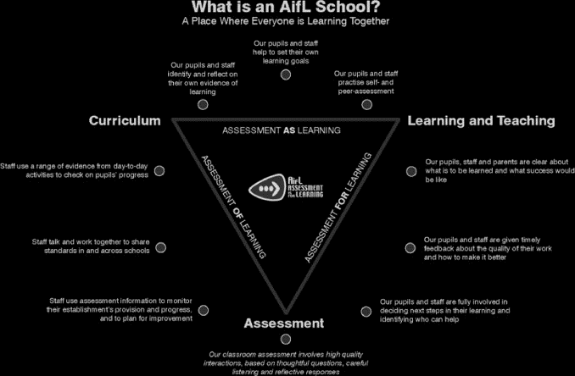
Το σκωτσέζικο παράδειγμα δείχνει ότι οι πρακτικές του Assessment for Learning μπορούν να αποτελέσουν δομικό στοιχείο του σχολείου ως οργανισμού και κοινότητας μάθησης, όταν εφαρμόζονται συλλογικά, με κοινή γλώσσα, χρόνο για συνεργασία και έμφαση στον αναστοχασμό. Δεν πρόκειται απλώς για βελτίωση τεχνικών αξιολόγησης, αλλά για αλλαγή κουλτούρας: το σχολείο μαθαίνει πώς να μαθαίνει.

Slide 25
Περιοχή / Οργανισμός | Όνομα προγράμματος / πρωτοβουλίας | Περίοδος | Κεντρικά χαρακτηριστικά / στόχοι
Όσλο, Νορβηγία | Τοπικά AfL projects Δημοτικής–Δευτεροβάθμιας | 2000s–2010s | Εφαρμογή AfL σε δημοτικά/γυμνάσια/λύκεια με έμφαση σε αυτοαξιολόγηση, ετεροαξιολόγηση, συμμετοχή γονέων· πρακτική υποστήριξη σχολείων.
ΗΠΑ / Διεθνές | Δίκτυο CCSSO — FAST SCASS (Formative Assessment for Students and Teachers) | 2000s–σήμερα | Διεθνές think-tank που αναπτύσσει οδηγούς πολιτικής, ερευνητικές ανασκοπήσεις και πρακτικά εργαλεία για formative assessment· υποστηρίζει πολιτείες και χώρες.
Διεθνές | ΟΟΣΑ, έργα για «Innovative Learning Environments» & formative assessment | 2010s | Συγκριτικές μελέτες για εφαρμογή AfL, case studies Νορβηγίας, Σκωτίας, ΝΖ· διάχυση καλών πρακτικών.
Ευρώπη / Πολλά κράτη | Erasmus+ projects για AfL και μαθησιακή ανατροφοδότηση | 2010s–2020s | Διασχολικές συμπράξεις με θεματικές AfL, ανάπτυξη εργαλείων, peer feedback, μαθησιακές κοινότητες εκπαιδευτικών.

Slide 26
Περιοχή / Οργανισμός | Όνομα προγράμματος / πρωτοβουλίας | Περίοδος | Κεντρικά χαρακτηριστικά / στόχοι
Όσλο, Νορβηγία | Τοπικά AfL projects Δημοτικής–Δευτεροβάθμιας | 2000s–2010s | Εφαρμογή AfL σε δημοτικά/γυμνάσια/λύκεια με έμφαση σε αυτοαξιολόγηση, ετεροαξιολόγηση, συμμετοχή γονέων· πρακτική υποστήριξη σχολείων.
ΗΠΑ / Διεθνές | Δίκτυο CCSSO — FAST SCASS (Formative Assessment for Students and Teachers) | 2000s–σήμερα | Διεθνές think-tank που αναπτύσσει οδηγούς πολιτικής, ερευνητικές ανασκοπήσεις και πρακτικά εργαλεία για formative assessment· υποστηρίζει πολιτείες και χώρες.
Διεθνές | ΟΟΣΑ, έργα για «Innovative Learning Environments» & formative assessment | 2010s | Συγκριτικές μελέτες για εφαρμογή AfL, case studies Νορβηγίας, Σκωτίας, ΝΖ· διάχυση καλών πρακτικών.
Ευρώπη / Πολλά κράτη | Erasmus+ projects για AfL και μαθησιακή ανατροφοδότηση | 2010s–2020s | Διασχολικές συμπράξεις με θεματικές AfL, ανάπτυξη εργαλείων, peer feedback, μαθησιακές κοινότητες εκπαιδευτικών.

Slide 27
Ηνωμένο Βασίλειο (Αγγλία)
Στην Αγγλία, η Assessment for Learning αναπτύχθηκε κυρίως μέσα από τις National Strategies και αργότερα μέσω της επίσημης κρατικής Assessment for Learning Strategy. Η AfL υιοθετήθηκε ως μέσο βελτίωσης της καθημερινής διδακτικής πρακτικής, με έμφαση στη σαφή διατύπωση των μαθησιακών στόχων, στα κριτήρια επιτυχίας, στην ποιοτική ανατροφοδότηση και στη χρήση ερωτήσεων που καθιστούν ορατή τη μαθησιακή σκέψη των μαθητών. Παρότι η AfL προωθήθηκε σε εθνικό επίπεδο, ερευνητικά και επιθεωρησιακά δεδομένα έδειξαν ότι η εφαρμογή της υπήρξε άνιση: σε ορισμένα σχολεία λειτούργησε μετασχηματιστικά, ενώ σε άλλα περιορίστηκε σε επιφανειακές πρακτικές συμμόρφωσης, χωρίς ουσιαστική αλλαγή της παιδαγωγικής κουλτούρας.
Black, P., & Wiliam, D. (1998). Assessment and classroom learning. Assessment in Education: Principles, Policy & Practice, 5(1), 7–74.
Black, P., Harrison, C., Lee, C., Marshall, B., & Wiliam, D. (2003). Assessment for learning: Putting it into practice. Open University Press.
Department for Children, Schools and Families. (2008). The assessment for learning strategy. DCSF.
Ofsted. (2008). Assessment for learning: The impact of national strategy support. Ofsted.

Slide 28
Σκωτία (Assessment is for Learning – AifL)
Η Σκωτία υλοποίησε ένα από τα πιο συνεκτικά και θεωρητικά τεκμηριωμένα εθνικά εγχειρήματα AfL μέσω του προγράμματος Assessment is for Learning (AifL). Το πρόγραμμα σχεδιάστηκε ως συστημική μεταρρύθμιση και όχι απλώς ως επιμόρφωση σε τεχνικές τάξης, επιδιώκοντας να συνδέσει τη διαμορφωτική αξιολόγηση με τις ανάγκες πιστοποίησης και λογοδοσίας. Ιδιαίτερη έμφαση δόθηκε στις επαγγελματικές κοινότητες μάθησης, στην ενίσχυση της επαγγελματικής κρίσης των εκπαιδευτικών και στη συμμετοχή των μαθητών μέσω αυτοαξιολόγησης και αναστοχασμού. Οι αξιολογήσεις του AifL το αναδεικνύουν ως παράδειγμα εθνικής πολιτικής που επιχείρησε να ενσωματώσει την AfL χωρίς να αποδυναμώσει τον παιδαγωγικό της πυρήνα.
Scottish Executive Education Department. (2002). Assessment is for learning: A programme to support assessment for learning and teaching. SEED.
Condie, R., Livingston, K., Seagraves, L., & Hargreaves, L. (2005). Evaluation of the Assessment is for Learning programme: Phase 1. Scottish Executive Education Department.

Slide 29
Νέα Ζηλανδία
Στη Νέα Ζηλανδία, η Assessment for Learning δεν εμφανίστηκε ως ένα διακριτό εθνικό πρόγραμμα με συγκεκριμένο τίτλο, αλλά ως σταθερός παιδαγωγικός προσανατολισμός ενσωματωμένος στο εθνικό πρόγραμμα σπουδών και στις πολιτικές αξιολόγησης. Η AfL αντιμετωπίστηκε ως αναπόσπαστο μέρος της διδασκαλίας, με στόχο την κατανόηση της μαθησιακής προόδου, την παροχή ανατροφοδότησης που καθοδηγεί τα επόμενα βήματα και την ενεργό εμπλοκή των μαθητών στη διαδικασία αξιολόγησης. Η βιβλιογραφία επισημαίνει, ωστόσο, τις εντάσεις που προκύπτουν όταν οι αρχές της AfL συνυπάρχουν με ισχυρούς μηχανισμούς λογοδοσίας και εξωτερικής αξιολόγησης.
Ministry of Education. (2007). The New Zealand curriculum. Learning Media.
Absolum, M. (2006). Clarity in the classroom: Using formative assessment. Hodder Education.

Slide 30
Καναδάς
Στον Καναδά, η ανάπτυξη της AfL επηρεάστηκε από τη διοικητική αποκέντρωση του εκπαιδευτικού συστήματος, με αποτέλεσμα να διαμορφωθεί μέσα από δια-επαρχιακές συνεργασίες και ισχυρά επαρχιακά πλαίσια πολιτικής. Καθοριστικό ρόλο διαδραμάτισε το κείμενο του Western and Northern Canadian Protocol, Rethinking Classroom Assessment with Purpose in Mind, το οποίο καθιέρωσε τη διάκριση ανάμεσα σε assessment for learning, as learning και of learning ως κοινή γλώσσα για την εκπαιδευτική πράξη. Η AfL συνδέθηκε έτσι με την επαγγελματική κρίση των εκπαιδευτικών και με πρακτικές που ενισχύουν τη μαθησιακή αυτορρύθμιση των μαθητών.
Western and Northern Canadian Protocol. (2006). Rethinking classroom assessment with purpose in mind. WNCP.
Earl, L. M. (2013). Assessment as learning: Using classroom assessment to maximize student learning (2nd ed.). Corwin.

Slide 31
Αυστραλία
Στην Αυστραλία, η AfL αναπτύχθηκε κυρίως μέσα από πολιτειακές πολιτικές και φορείς, σε συνάρτηση με εθνικά πλαίσια αξιολόγησης και λογοδοσίας. Οι αρχές της AfL ενσωματώθηκαν σε οδηγίες προγραμμάτων σπουδών και αξιολόγησης, συχνά με τη διάκριση for, as και of learning, ενώ παράλληλα συνυπήρξαν με ισχυρά συστήματα τυποποιημένων δοκιμασιών. Η αυστραλιανή εμπειρία αναδεικνύει τη συνεχή διαπραγμάτευση μεταξύ παιδαγωγικής βελτίωσης και απαιτήσεων λογοδοσίας σε εθνικό επίπεδο.
Australian Curriculum, Assessment and Reporting Authority. (2012). The shape of the Australian curriculum: Assessment and reporting. ACARA.
Masters, G. N. (2013). Reforming educational assessment: Imperatives, principles and challenges. Australian Council for Educational Research.

Slide 32
Ελλάδα
Στην Ελλάδα, η Assessment for Learning δεν υλοποιήθηκε ως συνεκτικό εθνικό πρόγραμμα αντίστοιχο των αγγλοσαξονικών χωρών, αλλά εμφανίστηκε αποσπασματικά σε πολιτικές, επιμορφωτικά υλικά και ακαδημαϊκές συζητήσεις. Οι αρχές της διαμορφωτικής αξιολόγησης ενσωματώθηκαν κυρίως σε αναλυτικά προγράμματα και οδηγίες διδασκαλίας, χωρίς όμως να συνοδευτούν από συστηματική επιμόρφωση ή αλλαγή της κυρίαρχης εξετασιοκεντρικής κουλτούρας. Η ελληνική βιβλιογραφία καταγράφει την AfL περισσότερο ως παιδαγωγικό ζητούμενο και λιγότερο ως θεσμοθετημένη πρακτική.
Υπουργείο Παιδείας. (2011). Νέο σχολείο – Νέο πρόγραμμα σπουδών. ΥΠΔΒΜΘ.
Κασσωτάκης, Μ., & Φλουρής, Γ. (2013). Αξιολόγηση της μάθησης και της διδασκαλίας. Gutenberg.

Slide 33
Κύπρος
Στην Κύπρο, στοιχεία της AfL ενσωματώθηκαν στο πλαίσιο της εκπαιδευτικής μεταρρύθμισης και στα νέα αναλυτικά προγράμματα, με έμφαση στη διαμορφωτική αξιολόγηση και στην ανατροφοδότηση. Παρότι δεν υπήρξε ένα διακριτό εθνικό πρόγραμμα AfL, οι πολιτικές και τα επιμορφωτικά κείμενα αναδεικνύουν προσπάθειες μετατόπισης από την αποκλειστική έμφαση στην τελική αξιολόγηση προς πιο μαθητοκεντρικές πρακτικές. Η εφαρμογή, ωστόσο, φαίνεται να επηρεάζεται έντονα από την υφιστάμενη κουλτούρα εξετάσεων.
Υπουργείο Παιδείας και Πολιτισμού Κύπρου. (2010). Αναλυτικά προγράμματα. ΥΠΠ.
Kyriakides, L., & Campbell, R. J. (2004). School self-evaluation and school improvement: A critique of the Cypriot policy. Educational Research, 46(2), 189–203.

Slide 34
Αξιολόγηση για τη μάθηση | Αξιολόγηση της μάθησης
Διαμορφωτική | Τελική / Συνολική
Στη διάρκεια της διδασκαλίας | Στο τέλος μιας ενότητας
Υποστηρίζει τη μάθηση | Μετρά την επίδοση
Ανατροφοδότηση για βελτίωση | Βαθμός ή ταξινόμηση
Εντοπίζει δυσκολίες | Ελέγχει τι έμεινε

Slide 35
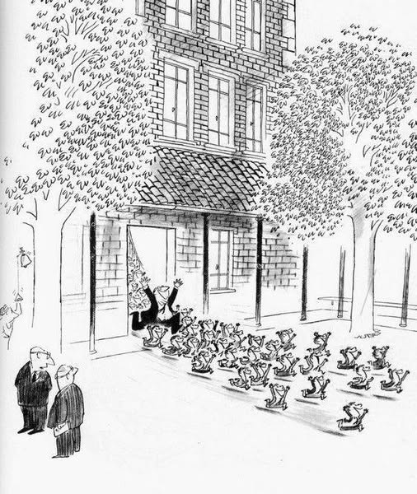
Και τι κάνουν οι εκπαιδευτικοί;

Slide 36
Πίνακας 1. Κατηγορίες εκπαιδευτικών ως προς την εφαρμογή της AfL (αρχική ταξινόμηση – King’s project)
Κατηγορία | Περιγραφή
Δοκιμαστές (Triallers) | Δοκιμάζουν κάποιες στρατηγικές AfL, αλλά χωρίς συνέπεια ή εμβάθυνση. Οι αλλαγές είναι αποσπασματικές.
Στατικοί Πρωτοπόροι (Static pioneers) | Έχουν θετική στάση και κάνουν κάποιες αλλαγές, αλλά μένουν στάσιμοι και δεν εξελίσσουν περαιτέρω την πρακτική τους.
Κινούμενοι Πρωτοπόροι (Moving pioneers) | Προχωρούν συστηματικά σε αλλαγές, αναστοχάζονται, και ενσωματώνουν βαθύτερες πρακτικές AfL στην τάξη τους.
Εμπειρογνώμονες (Experts) | Χρησιμοποιούν την AfL σε βάθος, με φυσικό και ενσωματωμένο τρόπο. Η αξιολόγηση και η διδασκαλία συγχωνεύονται σε μια ενιαία παιδαγωγική.

Slide 37
Στοιχείο | Assessment for Learning (AfL) | Assessment of Learning (AoL) | Assessment as Learning (AaL)
Κύριος σκοπός | Υποστήριξη και βελτίωση της μάθησης κατά τη διάρκεια της διδασκαλίας. | Κρίση/πιστοποίηση του τι έμαθε ο μαθητής στο τέλος (βαθμοί, τίτλοι, εξετάσεις). | Ανάπτυξη αυτορρύθμισης και μεταγνώσης: ο μαθητής μαθαίνει μέσα από την ίδια τη διαδικασία αξιολόγησης.
Στιγμή | Κατά τη διάρκεια της μαθησιακής πορείας. | Συνήθως στο τέλος μιας ενότητας, τάξης, κύκλου σπουδών. | Συνεχής, ενσωματωμένη στη μάθηση, με έμφαση στον αναστοχασμό.
Ποιος είναι ενεργός; | Εκπαιδευτικός και μαθητές, με τον εκπαιδευτικό συχνά σε κεντρικό ρόλο. | Κυρίως ο εκπαιδευτικός ή το σύστημα που αποδίδει τον τελικό βαθμό. | Κυρίως ο μαθητής ως αξιολογητής του εαυτού του και των άλλων.
Τυπικά εργαλεία | Ανατροφοδότηση χωρίς βαθμό, διαγνωστικές δραστηριότητες, συζητήσεις, peer feedback. | Τεστ, εξετάσεις, βαθμοί, εθνικές/πανεθνικές αξιολογήσεις. | Ημερολόγια μάθησης, αναστοχαστικά κείμενα, ρουμπρίκες αυτοαξιολόγησης, portfolios.
Εστίαση | Στο πώς θα βελτιωθεί η τωρινή και μελλοντική μάθηση. | Στο «πόσο» έμαθε, για σκοπούς λογοδοσίας και επιλογής. | Στο να μάθει ο μαθητής να σκέφτεται για τη μάθησή του και να ρυθμίζει μόνος του την πορεία του.
Τυπικές χρήσεις | Προσαρμογή διδασκαλίας, διαφοροποίηση, υποστήριξη αδύναμων μαθητών. | Προβιβασμός, τίτλοι σπουδών, πανελλαδικές, κατάταξη σχολείων. | Ενδυνάμωση μαθητών, καλλιέργεια κριτικού και αυτορυθμιζόμενου υποκειμένου.

Slide 38
Πίνακας 2. Πέντε τύποι εκπαιδευτικών ως προς την πρακτική AfL (εξελιγμένη ταξινόμηση – μετά από ανάλυση δεδομένων)
Τύπος Εκπαιδευτικού | Περιγραφή της πρακτικής
Συμμορφωτικοί (Conformists) | Εφαρμόζουν «τεχνικές» AfL όπως τους ζητείται, αλλά χωρίς ουσιαστική αλλαγή στη φιλοσοφία της διδασκαλίας. Η ανατροφοδότηση δίνεται κυρίως ως διόρθωση. Δεν πιστεύουν ότι οι μαθητές μπορούν να παίξουν ενεργό ρόλο στην αξιολόγηση.
Παίκτες Στρατηγικών (Strategy players) | Χρησιμοποιούν στρατηγικές για να «φαίνεται» ότι εφαρμόζουν AfL, αλλά δεν τις συνδέουν με ενίσχυση της σκέψης των μαθητών. Μερικές φορές εξελίσσονται σε πιο προωθημένες μορφές.
Ελεγκτές (Checkers) | Αντιλαμβάνονται την αξιολόγηση ως έλεγχο ορθότητας. Εστιάζουν στο «κλείσιμο του κενού» με διορθώσεις. Ακολουθούν συγκλίνουσα αξιολόγηση (convergent assessment) με στόχο να φτάσει ο μαθητής σε ένα προβλεπόμενο αποτέλεσμα.
Εμπλέκοντες (Involvers) | Μοιράζονται τον έλεγχο της μάθησης με τους μαθητές. Ενθαρρύνουν αλληλεπίδραση, συζήτηση, ερωτήσεις ανοικτού τύπου. Προωθούν αποκλίνουσα αξιολόγηση (divergent assessment) για να αναπτυχθεί η σκέψη.
Πλήρως Διαμορφωτικοί Πρακτικοί (Formative practitioners) | Η AfL είναι πλήρως ενσωματωμένη στην παιδαγωγική τους. Οι μαθητές αξιολογούν, συζητούν, αναπτύσσουν ιδέες, αναλαμβάνουν ευθύνη. Η ανατροφοδότηση ανοίγει τη σκέψη και δεν περιορίζεται σε διόρθωση. Είναι το πιο ώριμο στάδιο πρακτικής.

Slide 39
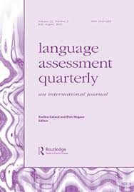
Sin Wang Chong (2018) Three Paradigms of Classroom Assessment:
Implications for Written Feedback Research, Language Assessment Quarterly, 15:4, 330-347,
DOI: 10.1080/15434303.2017.1405423

Slide 40
Διάσταση | Assessment of Learning (AoL) | Assessment for Learning (AfL) | Assessment as Learning (AaL)
Σκοπός | Πιστοποίηση μάθησης, βαθμοί, επιδόσεις, λογοδοσία. | Βελτίωση μάθησης & διδασκαλίας μέσω διαγνωστικών πληροφοριών. | Ανάπτυξη αυτορρύθμισης, μεταγνώσης, αναστοχασμού του μαθητή.
Ρόλος Εκπαιδευτικού | Επιτηρητής αξιολόγησης, βαθμολογητής. | Συνεργάτης/διευκολυντής· προσαρμόζει τη διδασκαλία. | Coach που καλλιεργεί στρατηγικές, αυτοαξιολόγηση, αναστοχασμό.
Ρόλος Μαθητή | Παθητικός δέκτης βαθμού. | Συνεργάτης που χρησιμοποιεί ανατροφοδότηση. | Ενεργός πράκτορας που αυτο-αξιολογεί, ρυθμίζει, στοχοθετεί.
Μέθοδοι | Τεστ, εξετάσεις, βαθμοί, τυποποιημένες δοκιμασίες. | Συζητήσεις, ερωτήσεις, μη βαθμολογούμενη ανατροφοδότηση. | Portfolios, ημερολόγια, αυτοαξιολόγηση, ετεροαξιολόγηση.
Άποψη για τη Γνώση | Γνώση ως μετρήσιμο αντικείμενο. | Γνώση ως κατανόηση σε διάλογο. | Γνώση ως προσωπική και κοινωνική κατασκευή.
Φιλοσοφία | Τεχνική/μετρητική (Habermas: technical). | Πρακτική/επικοινωνιακή (Habermas: practical). | Χειραφετική (Habermas: emancipatory).

Slide 41
Παράδειγμα αξιολόγησης | Εστίαση έρευνας για γραπτή ανατροφοδότηση (WF) | Συνήθη ερευνητικά ερωτήματα | Τυπικές μέθοδοι έρευνας
AoL – Assessment of Learning | Γραπτή διορθωτική ανατροφοδότηση (Written Corrective Feedback – WCF) ως μέσο βελτίωσης γλωσσικής ακρίβειας. | Ποια μορφή WCF (direct, metalinguistic, focused/unfocused) οδηγεί στη μεγαλύτερη βελτίωση σε τεστ γραφής/γραμματικής; | Ημι-πειραματικά σχέδια, ομάδες ελέγχου–πειραματικές, pre/post/ delayed tests, ποσοτική ανάλυση λαθών.
AfL – Assessment for Learning | Αντιλήψεις και εμπειρίες εκπαιδευτικών–μαθητών σχετικά με τη γραπτή ανατροφοδότηση· feedback ως διάλογος. | Πώς κατανοούν οι μαθητές και οι δάσκαλοι το γραπτό feedback; Πού συμφωνούν/διαφωνούν; Πώς επηρεάζει αυτό τη διδακτική πρακτική; | Ποιοτικές μελέτες: συνεντεύξεις, ερωτηματολόγια ανοικτού τύπου, παρατηρήσεις, stimulated recall, ανάλυση σχολίων.
AaL – Assessment as Learning | Εσωτερίκευση της ανατροφοδότησης, αυτο- και ετερο-αξιολόγηση, portfolios, ανάπτυξη αυτορρύθμισης. | Πώς οι μαθητές χρησιμοποιούν το feedback για να αναστοχαστούν, να αναθεωρήσουν κείμενα, να αναπτύξουν στρατηγικές; Πώς εξελίσσεται αυτό στον χρόνο; | Μελέτες περίπτωσης, διαχρονικές μελέτες, ανάλυση drafts/portfolios, ημερολόγια, συνεντεύξεις σε βάθος, παρατήρηση της διαδικασίας αναθεώρησης.

Slide 42
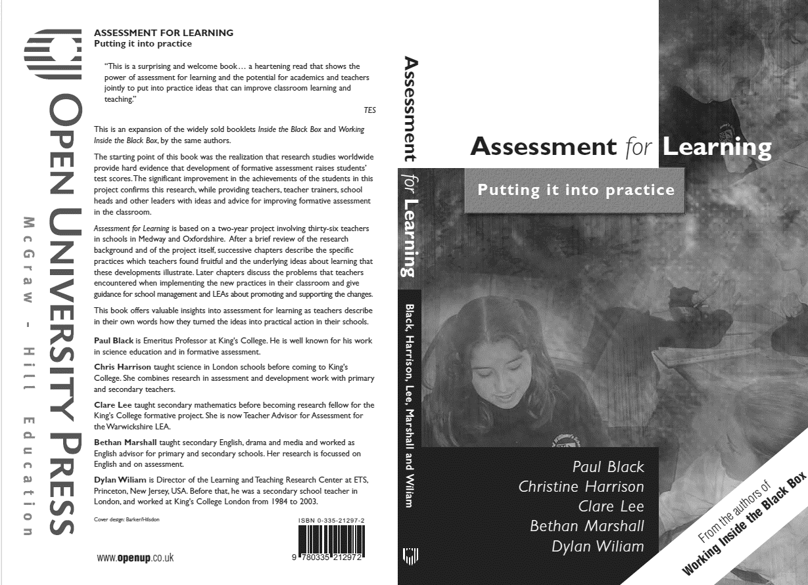

Slide 43
Το βιβλίο των Black, Harrison, Lee, Marshall & Wiliam είναι η “βίβλος” του μεσαίου κομματιού του τριγώνου – του Assessment for Learning. Δεν χρησιμοποιεί ακόμη ρητά τους όρους of / for / as learning (αυτοί θα έρθουν με την Earl λίγο μετά), αλλά ό,τι λες σήμερα AfL και μεγάλο μέρος του AaL πατάει ακριβώς πάνω σε αυτό το βιβλίο.
Στην εισαγωγή οι συγγραφείς ξεκαθαρίζουν ότι υπάρχουν τουλάχιστον τρεις σκοποί αξιολόγησης:για λογοδοσία (league tables),για πιστοποίηση / τίτλους (GCSE, εξετάσεις),και για τη μάθηση. Γράφουν ρητά ότι το βιβλίο ασχολείται μόνο με τον τρίτο: την αξιολόγηση για τη μάθηση, την οποία ορίζουν ως κάθε αξιολόγηση στην οποία πρώτη προτεραιότητα είναι να προάγει τη μάθηση του μαθητή.

Slide 44
Η αξιολόγηση γίνεται εργαλείο προσαρμογής της διδασκαλίας (ερωτήσεις, feedback, χρήση των λαθών κ.λπ.).Στο πρώτο κεφάλαιο ξεχωρίζουν τις άλλες δύο χρήσεις της αξιολόγησης (λογοδοσία, πιστοποίηση) – αυτό είναι ουσιαστικά το σημερινό Assessment of Learning. Παρότι δεν μιλούν ακόμη με τον όρο Assessment as Learning, δίνουν τεράστια έμφαση στη μαθητική αυτοαξιολόγηση και συν-αξιολόγηση: οι μαθητές καταλαβαίνουν τους στόχους, τα κριτήρια, αξιολογούν οι ίδιοι τη δουλειά τους, θέτουν στόχους, χρησιμοποιούν “traffic lights”, ημερολόγια κ.λπ. Αυτό είναι ακριβώς το έδαφος πάνω στο οποίο θα πατήσει αργότερα το AaL.

Slide 45
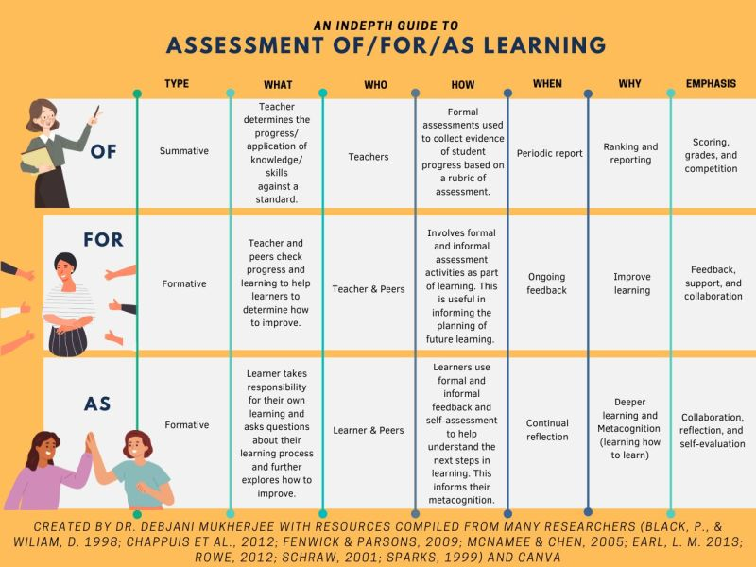

Slide 46
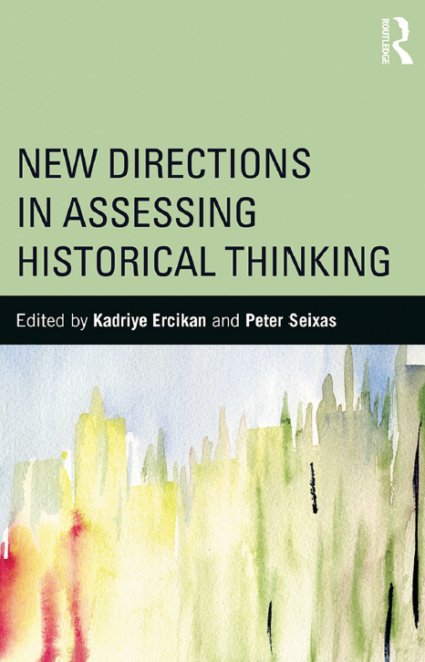
Ο VanSledright, στο κεφάλαιο «Assessing for Learning in the History Classroom», προσπαθεί να δείξει πώς μπορεί η αξιολόγηση στην ιστορία να γίνει πραγματικά assessment for learning – εργαλείο για τη μάθηση και όχι απλώς τεστ για βαθμούς.

Slide 47
Κριτική στα συνηθισμένα τεστ ιστορίας
Ξεκινά περιγράφοντας τις κλασικές δοκιμασίες πολλαπλής επιλογής τύπου πολιτειακών τεστ (π.χ. Virginia SOL). Αυτά ζητούν κυρίως ανάκληση πληροφοριών (ποιος, πότε, πού, ποια χώρα ήταν σύμμαχος κ.λπ.) και σχεδόν καθόλου τις διαδικασίες της ιστορικής σκέψης. Έτσι, ακόμη κι αν έχουν υψηλό διακύβευμα, δεν μας λένε πώς σκέφτονται ιστορικά οι μαθητές, ούτε δίνουν ουσιαστική βοήθεια στον εκπαιδευτικό για να βελτιώσει τη διδασκαλία του.

Slide 48
Από το «testing» στο «assessment»: το τρίγωνο cognition–observation–interpretation
Για να επαναπροσδιορίσει την αξιολόγηση, χρησιμοποιεί το μοντέλο του βιβλίου Knowing What Students Know με τις τρεις συνιστώσες: cognition, observation, interpretation. Προτείνει ότι πρώτα πρέπει να ορίσουμε ένα μοντέλο ιστορικής σκέψης (cognition), μετά να σχεδιάσουμε καθήκοντα που τη φανερώνουν (observation) και τέλος να έχουμε σαφή κριτήρια/ρουμπρίκες για να ερμηνεύουμε τις απαντήσεις (interpretation).

Slide 49
Μοντέλο ιστορικής σκέψης: «accounts» και «evidence»
Ως παράδειγμα γνωστικού μοντέλου επιλέγει την εργασία με πηγές (source work). Δείχνει ένα διάγραμμα όπου ιστορικές ερωτήσεις ενεργοποιούν:
διαδικαστικές έννοιες (evidence, accounts, significance, context, causation)
στρατηγικές ικανότητες (προσεκτική ανάγνωση, απόδοση πηγών, αξιολόγηση οπτικής, τεκμηρίωση αξιοπιστίας, συσχέτιση πηγών),
που οδηγούν σε ιστορική κατανόηση (τεκμηριωμένη ερμηνεία του παρελθόντος).

Slide 50

Ως διδακτικό περιεχόμενο χρησιμοποιεί τη μάχη του Little Bighorn (Custer) για να δείξει πώς οι μαθητές μπορούν να μάθουν να αξιολογούν αφηγήσεις και τεκμήρια, όχι απλώς να θυμούνται το «τι έγινε».

Slide 51
Weighted Multiple-Choice (WMC): πολλαπλής επιλογής για διαμορφωτική χρήση
Η βασική του καινοτομία είναι οι weighted multiple-choice (WMC) ερωτήσεις που δεν έχουν μόνο μία «σωστή» και τρεις «λάθος» επιλογές,κάθε επιλογή έχει διαφορετική βαρύτητα (0–4 βαθμοί) ανάλογα με το πόσο ιστορικά τεκμηριωμένη και ώριμη είναι η σκέψη που εκφράζει. Έτσι, όλες οι επιλογές «μετρούν» κάτι για τον τρόπο που σκέφτεται η μαθήτρια, επιτρέποντας στην εκπαιδευτικό να δει σε ποιο σημείο της πορείας από «αφελή» σε ώριμη ιστορική σκέψη βρίσκεται.

Slide 52
Συνέπειες της Άλωσης
Ποια από τις παρακάτω συνέπειες της Άλωσης της Κωνσταντινούπολης από τους Οθωμανούς το 1453 θεωρείται η πιο θεμελιώδης και κομβική (δηλαδή, έχει τη μεγαλύτερη βαρύτητα), παρόλο που όλες οι επιλογές αποτελούν αναμφίβολα ορθές ιστορικές συνέπειες του γεγονότος;
Α. Η οριστική λήξη της Βυζαντινής Αυτοκρατορίας και η συμβολική ολοκλήρωση του Μεσαίωνα.
Β. Η μαζική μετανάστευση Βυζαντινών λογίων στη Δύση, προσφέροντας αρχαία κείμενα και ενισχύοντας καθοριστικά την Αναγέννηση.
Γ. Η απώλεια του κύριου χερσαίου εμπορικού δρόμου (Δρόμος του Μεταξιού), γεγονός που επιτάχυνε την αναζήτηση νέων θαλάσσιων οδών και οδήγησε στις Μεγάλες Γεωγραφικές Ανακαλύψεις.
Δ. Η εδραίωση της Οθωμανικής Αυτοκρατορίας ως αδιαμφισβήτητης κυρίαρχης δύναμης στη Νοτιοανατολική Ευρώπη και στην Ανατολική Μεσόγειο.

Slide 53
Προτείνει αρχές σχεδιασμού
Οι ερωτήσεις να προκύπτουν ρητά από το γνωστικό μοντέλο, οι επιλογές να αντιπροσωπεύουν τυπικούς τρόπους σκέψης των μαθητών (συχνές παρανοήσεις, πιο προχωρημένες ερμηνείες κ.λπ.),οι βαρύτητες να βασίζονται στο πόσο «υπερασπίσιμη» είναι ιστορικά κάθε απάντηση.

Slide 54
Αξιοπιστία – εγκυρότητα και χρήση στην τάξη (AfL)
Τονίζει ότι τέτοιες εργασίες πρέπει να συνδέονται ξεκάθαρα με το μοντέλο ιστορικής σκέψης, να ελέγχονται με think-aloud protocols ή συζήτηση στην τάξη ώστε να δούμε αν όντως κινητοποιούν τις στοχευμένες διεργασίες, να ερμηνεύονται με ρουμπρίκες δεμένες στο μοντέλο,να είναι «οικολογικά έγκυρες» – να βασίζονται σε πράγματα που τα παιδιά έχουν πράγματι διδαχθεί. Στο τέλος υποστηρίζει ότι η πραγματική βελτίωση της ιστορικής μάθησης δεν θα έρθει από τα μεγάλης κλίμακας τεστ λογοδοσίας, αλλά από τέτοιου τύπου assessment for learning μέσα στην τάξη, όπου ο/η εκπαιδευτικός και οι μαθητές χρησιμοποιούν τα δεδομένα για να αναστοχαστούν και να προσαρμόσουν τη διδασκαλία και τη μάθηση.

Slide 55
Επιλογή | Περιγραφή | Βαθμός (Άριστα το 4) | Αιτιολόγηση
Α. | Η οριστική λήξη της Βυζαντινής Αυτοκρατορίας και η συμβολική ολοκλήρωση του Μεσαίωνα. | 4 / 4 | Η πιο σημαντική συνέπεια: η κατάρρευση ενός χιλιετούς κράτους και η αλλαγή εποχής στην παγκόσμια ιστορία.
Β. | Η μαζική μετανάστευση Βυζαντινών λογίων στη Δύση, προσφέροντας αρχαία κείμενα και ενισχύοντας καθοριστικά την Αναγέννηση. | 3 / 4 | Υψηλή βαρύτητα: Άμεσος, τεράστιος πολιτιστικός αντίκτυπος που επηρέασε την Ευρωπαϊκή εξέλιξη (Αναγέννηση).
Γ. | Η απώλεια του κύριου χερσαίου εμπορικού δρόμου, γεγονός που επιτάχυνε την αναζήτηση νέων θαλάσσιων οδών και οδήγησε στις Μεγάλες Γεωγραφικές Ανακαλύψεις. | 2 / 4 | Μέτρια βαρύτητα: Σημαντική οικονομική συνέπεια που λειτούργησε ως κίνητρο (αιτία) για ένα επόμενο κομβικό γεγονός (Ανακαλύψεις).
Δ. | Η εδραίωση της Οθωμανικής Αυτοκρατορίας ως αδιαμφισβήτητης κυρίαρχης δύναμης στη Νοτιοανατολική Ευρώπη και στην Ανατολική Μεσόγειο. | 1 / 4 | Μικρή βαρύτητα: Σημαντική πολιτική συνέπεια, αλλά ήταν μια μακροπρόθεσμη διαδικασία που επιταχύνθηκε, δεν ξεκίνησε, με την Άλωση.

Slide 56



Slide 57
